Slide 1

第11讲：光照模型

Slide 3

第8章：真实感图形技术
1
概述
2
消隐算法
3
颜色模型
4
光照模型
5
纹理映射技术

Slide 4
8.4 光照模型
8.4.1 基本光照模型
光照模型
在计算机图形学中为表达自然光照现象，需要根据光学物理的有关定律建立一个数学模型去计算景物表面上任意一点投向观察者眼中的光亮度的大小。
光照模型包含许多因素，如物体的类型、物体相对于光源与其他物体的位置以及场景中所设置的光源属性、物体的透明度、物体的表面光亮程度，甚至物体的各种表面纹理等。不同形状、颜色、位置的光源可以为一个场景带来不同的光照效果。一旦确定出物体表面的光学属性参数、场景中各面的相对位置关系、光源的颜色和位置、观察平面的位置等信息，就可以根据光照模型计算出物体表面上某点在观察方向上所透射的光强度值。

Slide 5
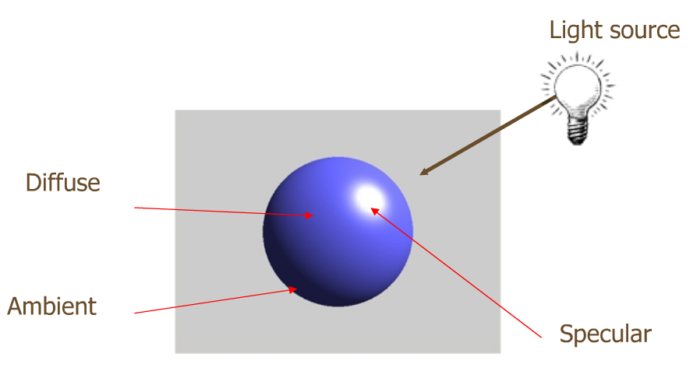
8.4 光照模型
8.4.1 基本光照模型
光源
漫反射
环境光
镜面反射

Slide 6
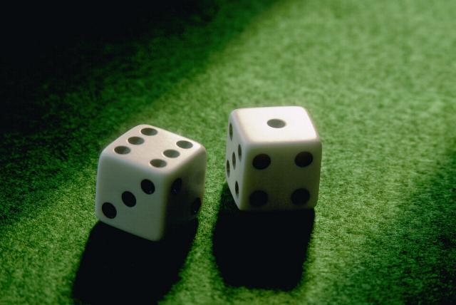
镜面反射
漫反射
环境光
环境光

Slide 7
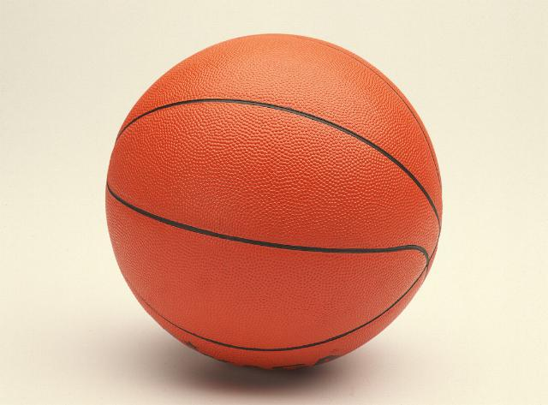
镜面反射
漫反射
环境光
阴影

Slide 8
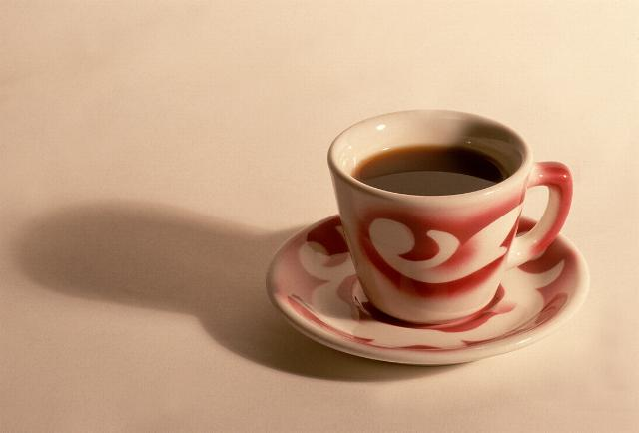

Slide 9
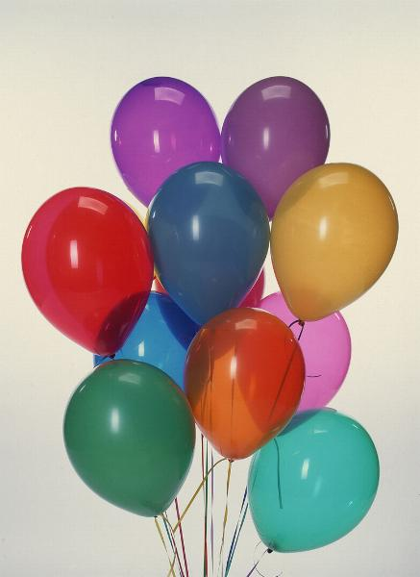

Slide 10
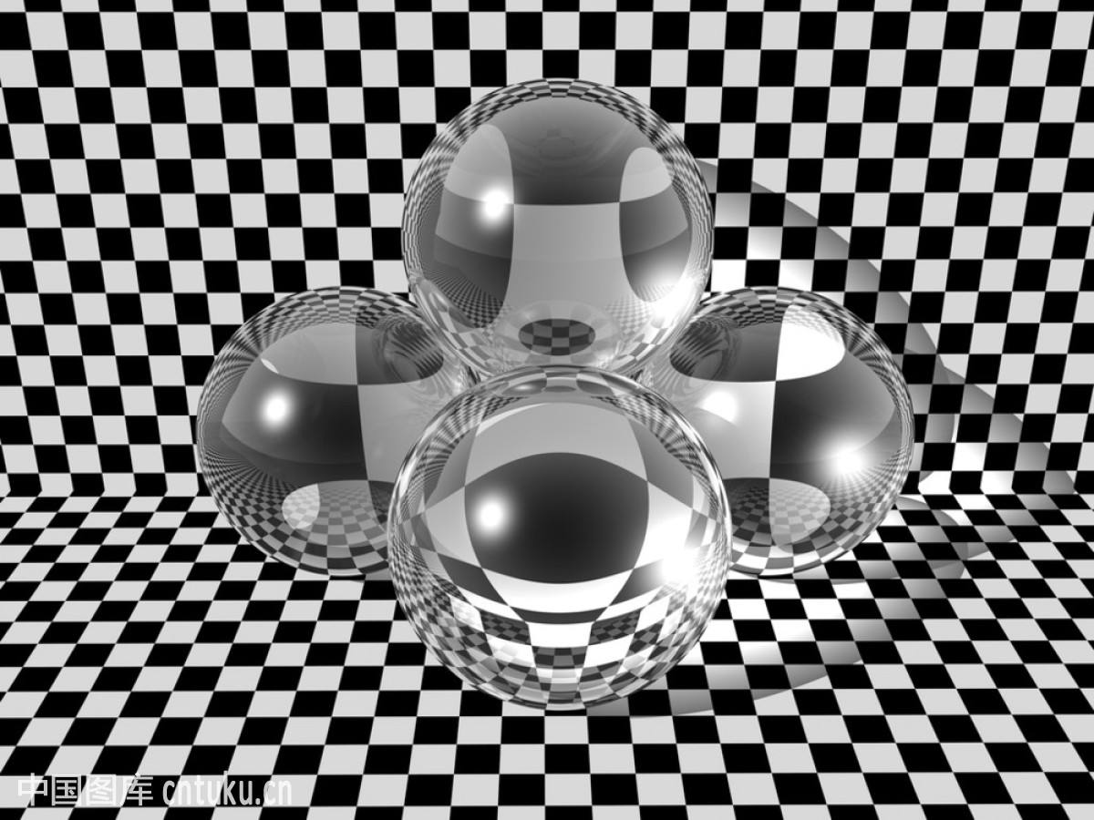

Slide 11
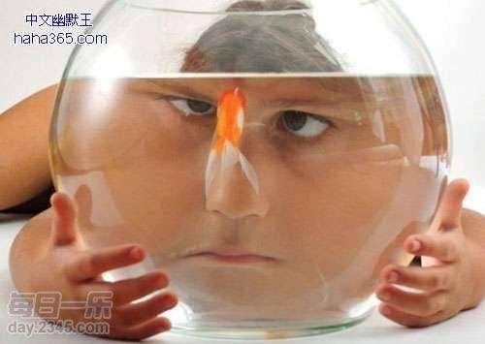

Slide 12
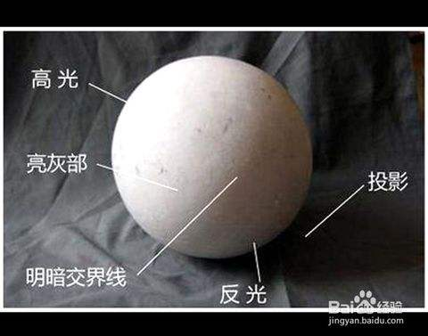

Slide 13
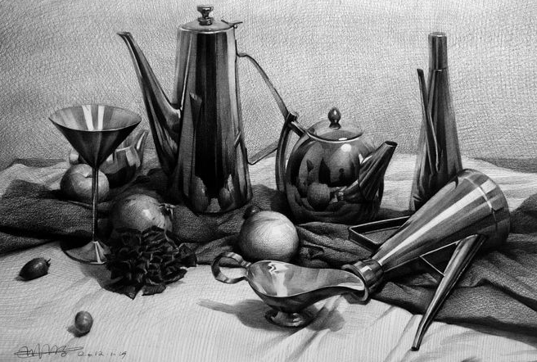
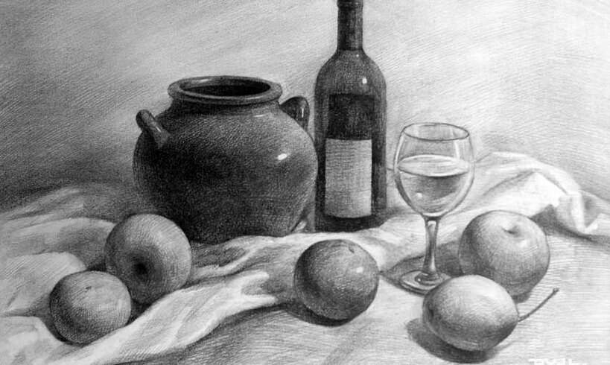
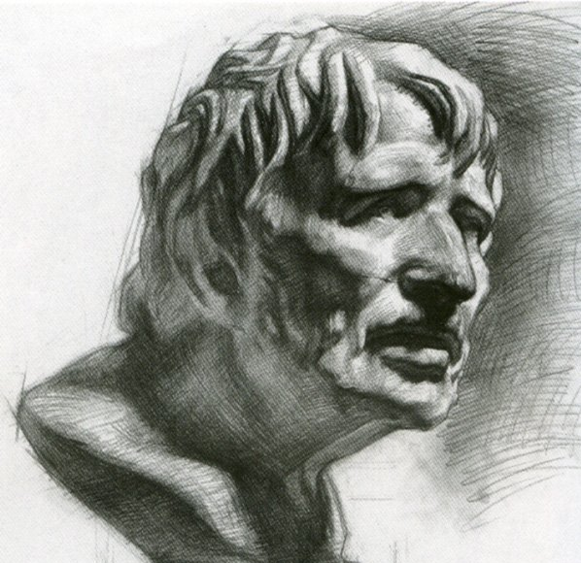

Slide 14
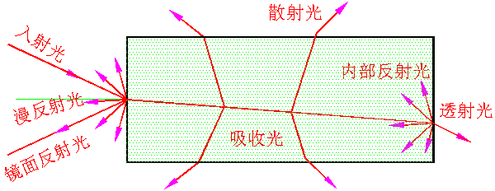
1.基本光学原理
光照到物体表面时，物体对光会发生反射、透射、吸收、衍射、折射和干涉等。
入射光=反射光+散射光+吸收光+透射光+…

Slide 15
简单光反射模型
假设：1）光源是点光源；2）物体不透明
模拟光照射到物体表面产生的反射现象。
入射光=漫反射光+镜面反射光+环境光
不透明

Slide 16
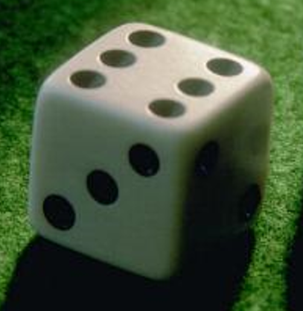
2. 环境光
环境光：环境光是指光源间接对物体的影响，是在物体和环境之间多次反射，最终达到平衡时的一种光。
特点：光强分布是均匀的，它在任何一个方向上的分布都相同 。
环境光相对比较弱，仅考虑强度：
I_{e}=I_{a}·K_{a}
I_{a}：环境光强度，
K_{a}：物体表面对环境光的反射系数。

Slide 17
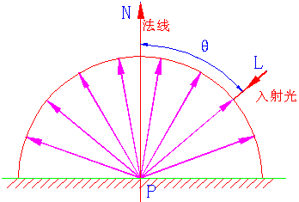
3. 漫反射光
漫反射光：光照射到粗糙、无光泽表面的光现象。
特点：来源一个方向，向各个方向反射。
假设：
1）各个方向的反射相同；
2）任何方向的亮度相同。

Slide 18
兰伯特（Lanbert）定律:
设：P点法线为N，光源的矢量为L，其夹角为θ，
漫反射光强度：
I_{d} =I_{p}·K_{d} ·cosθ 0≤θ≤π/2
I_{p}：入射光强度，
K_{d}：入射光的漫反射系数，
范围： 0< K_{d}<1
影响因素：
1） 物体材料
2） 入射光波长。

Slide 19
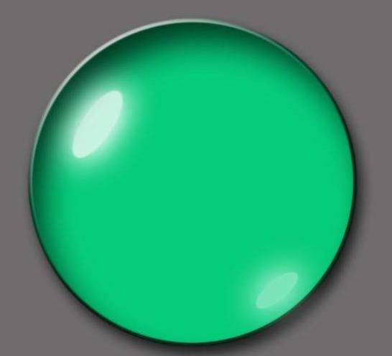
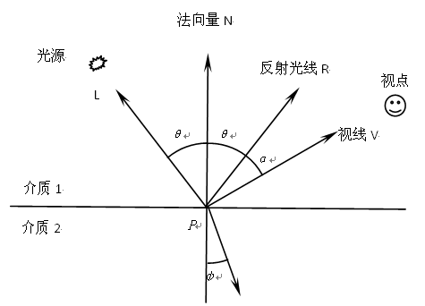
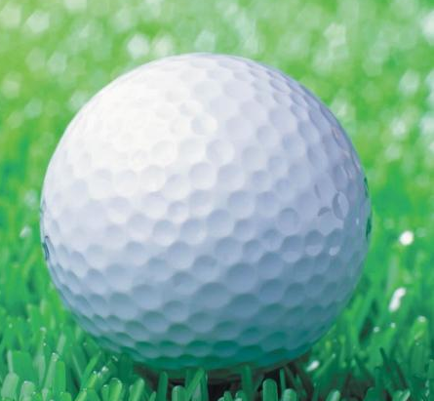
4 镜面反射光
当观察一个光照下的光滑表面，特别是有光泽的表面时，可能在某个方向上看到很强的高光，这个现象称为镜面反射。
在正常情况下，光沿着直线传播，当遇到不同的介质表面时，会产生反射和折射现象，光在反射和折射时，遵循反射定律和折射定律。

Slide 20
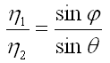
(1) 反射定律
入射光线、反射光线与光照点的法向量在同一平面上，而且光线的入射角等于反射角。入射光线与光照点的法向矢量之间的夹角θ称为光线的入射角，反射光线与光照点的法向矢量之间的夹角称为光线的反射角。
(2) 折射定律
入射光线、折射光线与光照点的法向量在同一平面上，折射角与入射角满足：
θ为光照点的法向量与入射光线之间的夹角，φ为折射光线与光照点的负法向量之间的夹角，η₁ 和η₂分别为光线在第一种媒质和第二种媒质中的折射率。

Slide 21
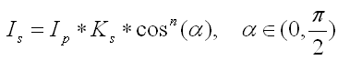
从物体表面反射或折射出来的光的强度取决于光源的位置与光的强度、物体表面的位置和朝向、表面材质的性质和视点的位置。对于理想镜面，反射光集中在一个方向，并遵守反射定律。对一般的光滑表面，反射光集中在一个范围内，且由反射定律决定的反射方向光强最大。
Phong经验模型计算公式为：
其中． I_{s}：为镜面反射光在观察方向上的光强度；
I_{p}：为点光源的强度； Ks：为镜面反射系数；
a：为视点方向V与镜面反射方向R之间的夹角；
n：与物体表面光滑度有关的一个常数，
一般取为1～2000。表面光滑程度↑，n↑。

Slide 22
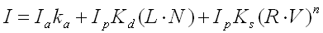
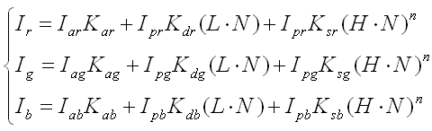
5 Phong光照明模型
综合上面介绍的光反射作用的各个部分，Phong光照明模型有这样的一个表述：由物体表面上一点P反射到视点的光强I为环境光的反射光强I_{e}、理想漫反射光强I_{d}、和镜面反射光I_{s}的总和，即：
在这种简化下，由于对所有的点总共只需计算一次H的值，节省了计算时间。结合RGB颜色模型，Phong光照明模型最终有如下的形式：

Slide 23
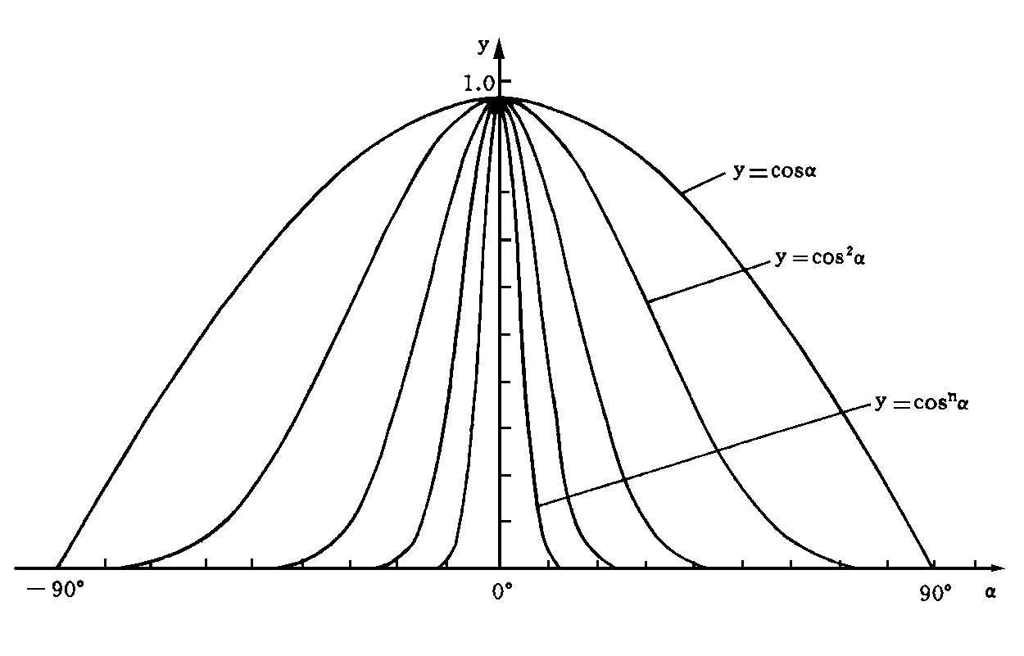
n为镜面反射光的会聚系数，其值同被观察物体表面的光滑度有关，会聚性好的光滑表面，如金属表面，n值较大，而粗糙表面如纸张表面的n值则较小。n值一般取1～2000。

Slide 24
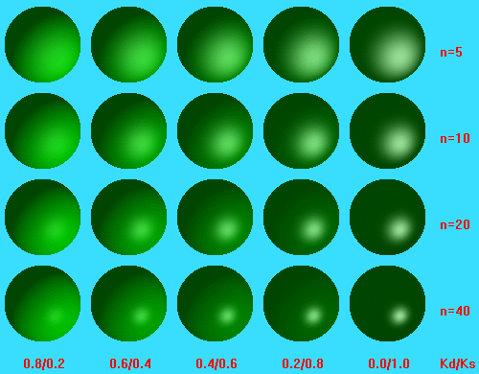
漫反射与高光系数的关系

Slide 25
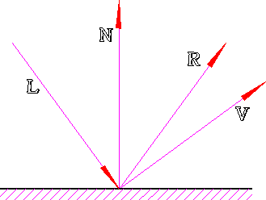
8.4. 2 明暗度处理模型
常用方法：明暗度常数法、双线性插值法等。
1.恒定光强的多边形绘制 (Flat法)
主要用于平面体的真实感图形处理。
光照条件：
①光源无穷远，入射光相互平行；
②L和N恒定不变，cosθ为定值；
③观察点足够远；
④视矢量V 和R夹角为定值。

Slide 26
处理方法：
①计算组成物体的每个多边形平面的明暗度；
②不满足光照条件，
用平面多边形各点L和V的平均值
用多边形中心点的L和V。
计算明暗度
③处理曲面体时，将曲面网格化，当网格很密时，各 多边形很小，表面曲率逐渐变化，计算网格平面内的点的亮度，对网格进行明暗处理。

Slide 27
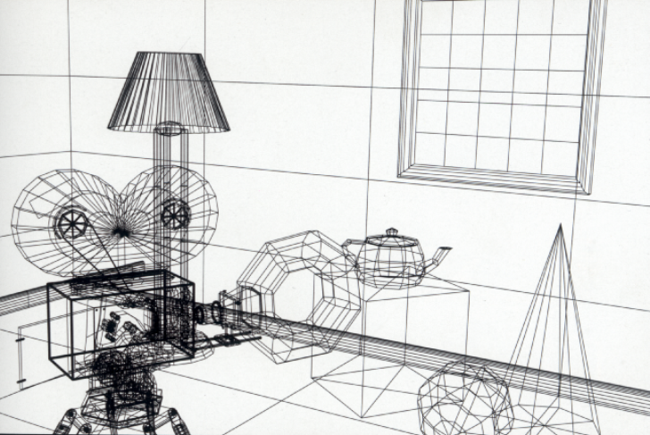
Wireframe Model

Slide 28
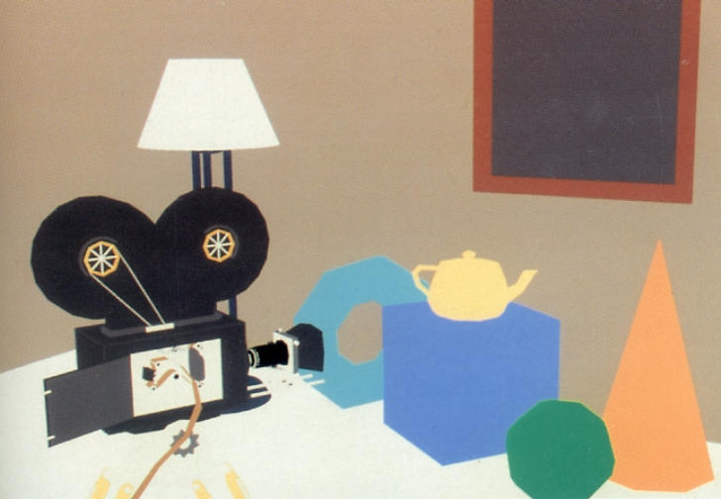
Solid Model

Slide 29
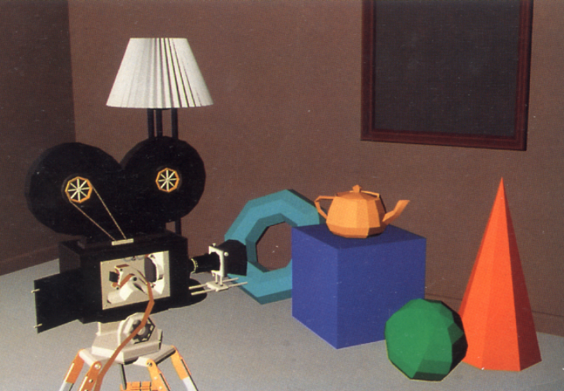
Flat Shading

Slide 30
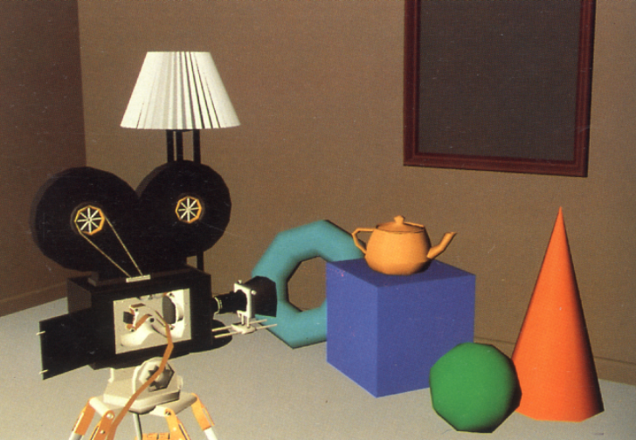
Gouraud Shading

Slide 31
Gouraud Shading
对多边形进行颜色插值。
沿边界进行插值。
在多边形面上进行插值。
V2
V3
V1
Color Values Given
On A Per Vertex Basis
Interpolation
Along The Edges
Interpolation
Across The Surface

Slide 32
Gouraud Shading
Gouraud在多边形的交界处用线性插值的方法均匀改变边界的亮度值，使亮度平滑过渡。
I_{E} = uI_{A} + (1-u) I_{B} 0<u<1
I_{F} = vI_{B} + (1-v) I_{C} 0<v<1
优点：能反映曲面上连续变化的颜色效果。
缺点：不能真实地反映出高光效果。
D
A
C
P
E
F
B

Slide 33
2. Gouraud明暗处理（亮度插值法）
假定曲面已离散为平面多边形网格(三角形或四边形)，并已知每个小平面的顶点信息。
1) 插值计算步骤：
(1) 计算多边形表面的外法线向量；
i j k
N = x_{b}-x_{a} y_{b}-y_{a} z_{b}-z_{a} =Ai+Bj+Ck
x_{c}-x_{b} y_{c}-y_{b} z_{c}-z_{b}

Slide 34
(2) 多边形各顶点的法矢计算
其值为诸邻面的法向量的平均值，即：
N_{A}=(N₁+N₂+……..+N_{k})/k
(3) 求各顶点的亮度值
求可见顶点的亮度值，以简单光反射模型进行计算：
I(r, g, b)=I_{a}(r, g, b)K_{a}(r ,g ,b)+I_{p}(r, g, b)
• [K_{d}(r, g, b)( L • N)+K_{s}( H • N)]

Slide 35
(4) 求扫描线与多边形边交点的亮度值
假设：多边形边上各点亮度值，边上点是线性分布。
假设扫描线y=y_{j}与多边形两条边分别相交于a(x_{a}，y_{a})和b(x_{b}，y_{b})，则a、b点的亮度：
I_{a}=[I₁(y_{s}-y₂)+I₂(y₁-y_{s})]/(y₁-y₂)
I_{b}=[I₁(y_{s}-y₄)+I₄(y₁-y_{s})]/(y₁-y₄)
(5) 求扫描线上各点的亮度值
沿扫描线方向按线性插值计算，即:
I_{s}=[I_{b}(x_{b}-x_{s})+I_{a}(x_{s}-x_{a})]/(x_{b}-x_{a})
I₁
I_{a}
I_{b}
I_{s}
I₂
I₄
I₃

Slide 36
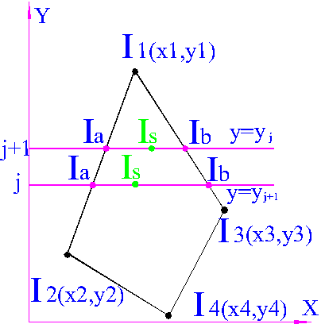
增量形式
当j →j+1，y_{j}→y_{j+1}时：
I_{a, j+1}= I_{a, j}+ΔI_{a}
I_{b, j+1}= I_{b, j}+ΔI_{b}
其中：ΔI_{a}=(I₁-I₂)/(y₁-y₂)
ΔI_{b}=(I₁-I₃)/(y₁-y₃)
而当i → i+1，x_{i} → x_{i+1}时：
I_{s, i+1}= I_{s, i}+ΔI_{s}
其中：ΔI_{s}=(I_{b}-I_{a})/(x_{b}-x_{a})

Slide 37
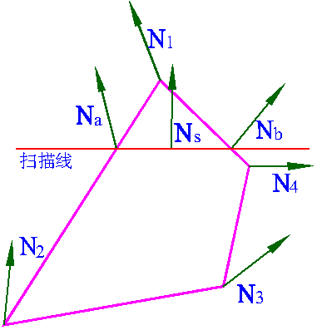
3.双线性法向插值法(Phong 冯氏法)
1) 算法特点：
(1) 保留双线性插值，用增量式对多边形边上各点和内域各点进行计算；
(2) 对顶点法向量插值，顶点法矢按亮度插值法计算；
(3) 对每一个象素，由法矢计算其亮度。

Slide 38
2) 算法步骤：
(1) 根据顶点信息计算各多边形面的外法线向量；
(2) 求多边形各顶点的法向矢量；
(3) 求扫描线与多边形边交点的法矢
N_{a}=[N₁(y_{s}-y₂)+ N₂(y₁-y_{s})]/(y₁-y₂)
N_{b}=[N₁(y_{s}-y₄)+ N₄(y₁-y_{s})]/(y₁-y₄)
(4) 求扫描线上点的法矢
N_{s}=[N_{a}(x_{b}-x_{s})+ N_{b}(x_{s}-x_{a})]/(x_{a}-x_{b})
(5) 求扫描线上各点的亮度值
I(r，g，b)=I_{a}(r，g，b)K_{a}(r，g，b)+I_{p}(r，g，b)
• [K_{d} (r，g，b)( L • N)+K_{s}( H • N)]

Slide 39
增量算法：
当j → j+1，y_{j}→ y_{j+1}时：
N_{a, j+1}= N_{a, j+ΔNa}
N_{b, j+1}= N_{b, j+ΔNb}
其中：ΔN_{a}=(N₁-N₂)/(y₁-y₂)
ΔN_{b}=(N₁-N₃)/(y₁-y₃)
而当i →i+1，x_{i}→x_{i+1}时：
N_{i+1,s}= N_{i,s}+ΔN_{s}
其中：ΔN_{s}=(N_{b}-N_{a})/(x_{b}-x_{a})

Slide 40
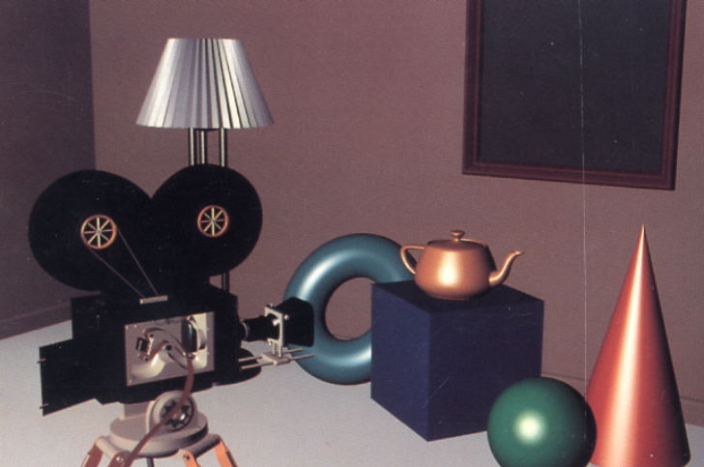
Phong Shading

Slide 41
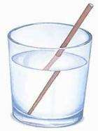
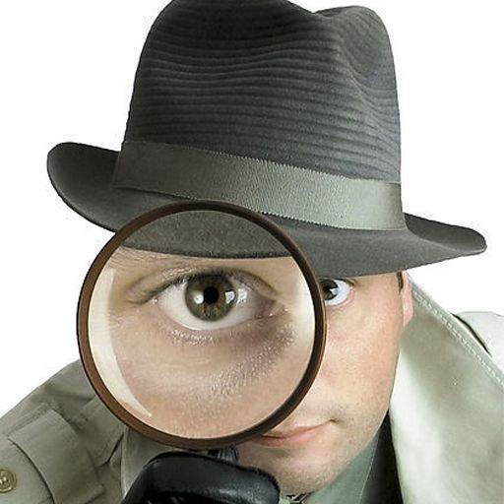
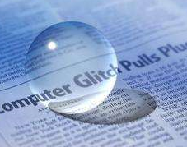
8.4.3 透明与阴影
1 透明处理
自然界中许多物体是透明的，例如玻璃、水等。
当光线从一种媒质进入另一种媒质，光线由于折射产生弯曲。

Slide 42
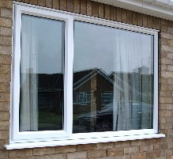
8.4.3 透明与阴影
对于透明或半透明的物体，在光线与物体表面相交时，一般会产生反射与折射，经折射后的光线将穿过物体而在物体的另一个面射出，形成透射光。如果视点在折射光线的方向上，就可以看到透射光。
最常见的方法是颜色调和法，该方法不考虑透明体对光的折射以及透明物体本身的厚度，光通过物体表面是不会改变方向的，故可以模拟平面玻璃。

Slide 43
设t是物体的透明度，t∈[0,1]。t=0不透明；t=1完全透明
设过像素点(x，y)的视线与物体相交处的颜色(或光强)为I_{a}，视线穿过物体与另一物体相交处的颜色(或光强)为I_{b}, 则像素点(x，y)的颜色(或光强)的计算式：
I=tT_{b}+(1-t) I_{a}
式中的I _{a}和I _{b}可由简单光照明模型计算。
Ib
不透明体
Ia
(x,y)
透明体

Slide 44
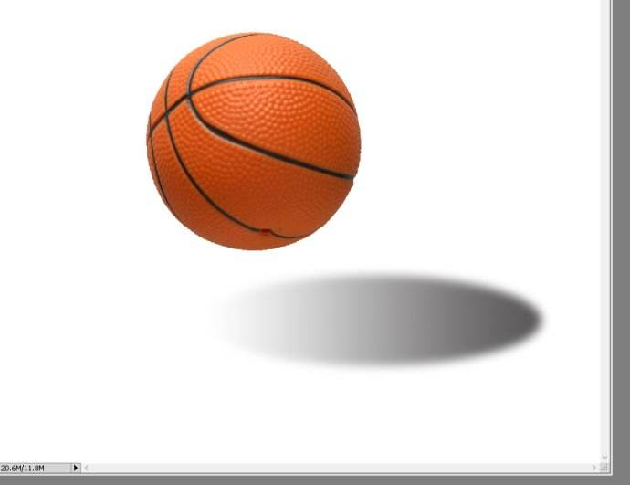
2 阴影
阴影是现实生活中一个很常见的光照现象，它是由于光源被物体遮挡而在该物体后面产生的较暗的区域。
在真实感图形学中，通过阴影可以提供物体位置和方向信息，从而可以反映出物体之间的相互关系，增加图形图像的立体效果和真实感。

Slide 45
2 阴影
当知道了物体的阴影区域以后，就可以把它结合到简单光照明模型中去，对于物体表面的多边形，如果在阴影区域内部，那么该多边形的光强就只有环境光那一项，后面的那几项光强都为零，否则就用正常的模型计算光强。通过这种方法，就可以把阴影引入简单光照明模型中，使产生的真实感图形更有层次感。

Slide 46
（1）阴影多边形算法
该算法是Atherton等人于1978年提出的，其采用隐藏面消除技术来生成阴影。
把光源设为视点，物体的不可见面就是阴影区域，利用面消隐就可以区别可见面与不可见面。
相对光源可见的多边形被称为阴影多边形，而不可见面就是非阴影多边形，。
该算法首先把物体上的多边形区分为阴影多边形、非阴影多边形和逆光多边形；然后需要计算物体表面各个多边形的光强，对于非阴影多边形和逆光多边形，用某种方法来减少正常计算出来的光强值，使其有阴影的效果。
利用这个算法可以合理的确定物体表面的阴影区域，对于本影信息的获取是非常有效的。

Slide 47
（2）阴影域多面体算法
在物体空间中，按照阴影的定义，若光源照射到的物体表面是不透明的，那么在该表面后面就会形成一个三维的多面体阴影区域，该区域被称为阴影域，实际上，阴影域是一个以被光照面为顶面，表面的边界与光源所张的平面系列为侧面的一个半开三维区域，任何包含于阴影域内的物体表面必然是阴影区域。
在透视变换生成图像的过程中，屏幕视域空间常常是一个四棱椎，用这个四棱锥对物体的阴影域进行裁剪，那么裁剪后得到的三维阴影域就会变成封闭多面体(称为阴影域多面体)。得到阴影域多面体后，可利用其来确定场景中的阴影区域，只要与阴影域多面体进行三维布尔交运算，计算出的交集就可以被定为物体表面的阴影区域。

Slide 48
8.4.5 光线追踪模型
1整体光照模型
为了精确模拟光照效果，应考虑四种情况：镜面反射到镜面反射、镜面反射到漫反射、漫反射到镜面反射、以及漫反射到漫反射。对于透射，也可分为漫透射与规则透射(镜面透射)。整体光照模型可分两步进行：
首先，只考虑光线在物体表面的镜面反射和规则透射，得到的图像可表现出在光亮平滑的物体表面上呈现出其他物体的映像，以及通过透明物体看到其后的环境映像；
其次，考虑光照从漫反射到漫反射，得到的画面较为柔和，并能模拟彩色渗透现象。这种考虑了整个环境的总体光照效果和各种景物之间的互相映照或透射的情形， 称为整体光照模型。

Slide 49
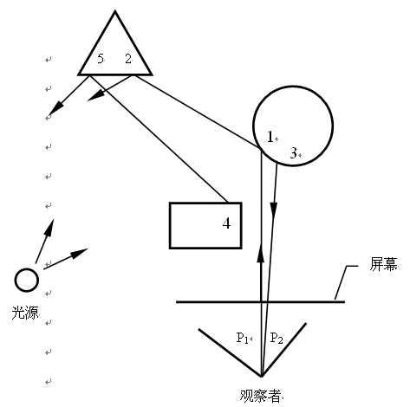
整体光照模型和光线追踪算法是紧密结合在一起实现的。Whitted和Kay首先在光线追踪算法中采用整体光照模型，由于Whitted算法更具一般性，因而被广泛采用和推广。

Slide 50
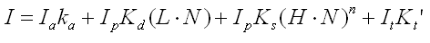
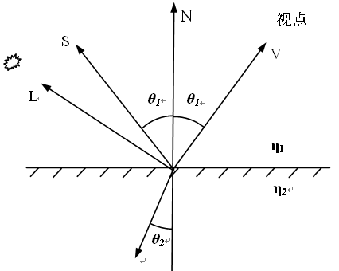
2 Whitted光照模型
1980年Whitted提出了一个光透射模型(Whitted模型)，该模型是在在简单光照明模型的基础上，加上透射光一项，并第一次给出光线跟踪算法的范例。
其中I_{t}为折射方向的入射光强度；K_{t}'为透射系数，为0～1之间的一个常数；其大小取决于物体的材料。

Slide 51
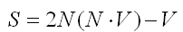
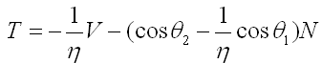
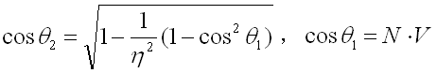
如果该透明体又是一个镜面反射体，应再加上反射光一项，以模拟镜面反射效果。就得到Whitted整体光照模型：
在此，I_{s}为镜面反射方向的入射光强度；K_{s}'为镜面反射系数，为0～1之间的一个常数，其大小同样取决于物体的材料。
计算反射方向：给定视线方向V与法向方向N，视线方向V的反射方向S可以由下式计算：
计算折射方向的简单公式：计算所得的T为单位向量。
其中：

Slide 52
3 光线跟踪算法
1）基本原理
由于从光源发出的光线有无穷多条，使得直接从光源出发对光线进行跟踪变得非常困难。
从视点出发，通过图像平面上每个像素中心向场景发出一条光线，光线的起点为视点，方向为像素中心和视点连线单位向量。光线与离视点最近的场景物体表面交点有三种可能：
当前交点所在的物体表面为理想漫射面，跟踪结束。
当前交点所在的物体表面为理想镜面，光线沿其镜面发射方向继续跟踪。
当前交点所在的物体表面为规则透射面，光线沿其规则透射方向继续跟踪。

Slide 53
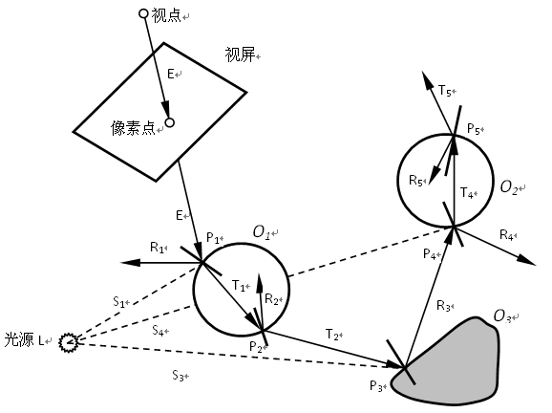
（2） 光线追踪的终止条件：
①光线未碰到任何物体；②光线碰到了背景；
③光线经过许多次反射和折射后，光线对视点的光强小于某个设定值；
④光线反射或折射次数即跟踪深度大于一定值。

Slide 54
（3） 光线追踪算法的伪代码
RayTracing (start, direction, weight, color)
{ if ( weight < MinWeight )
color = black；
else
{ 计算光线与所有物体的交点中离start最近的点；
if ( 没有交点 )
color = black；
else
{ local = 在交点处用局部光照模型计算出的光强；
计算反射方向 R；
RayTracing（最近的交点, R, weight*Wr, Ir）；
计算折射方向 T；
RayTracing（最近的交点, T, weight*Wt, It）；
color = Local + KsIr+ KtIt;
}
}
}

Slide 55
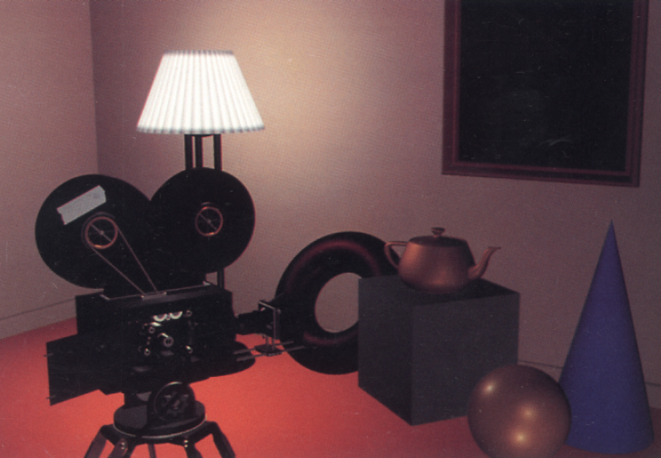
多光源的效果

Slide 56
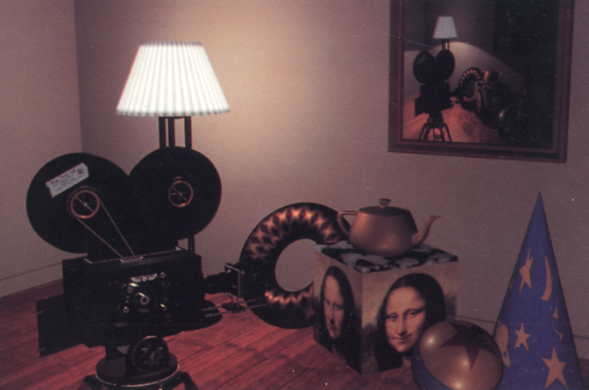
颜色纹理

Slide 57
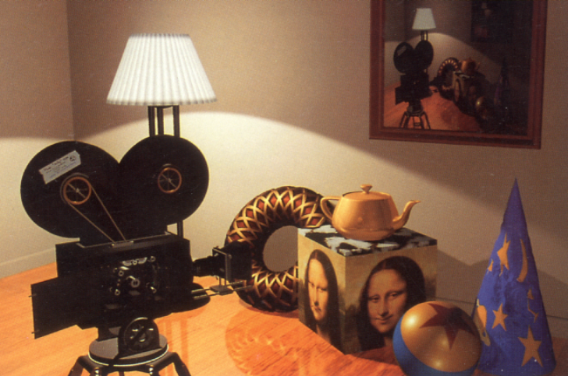
光线跟踪效果

Slide 58
第8章：真实感图形技术
1
概述
2
消隐算法
3
颜色模型
4
光照模型
5
纹理映射技术

Slide 59
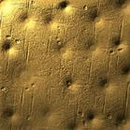
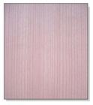
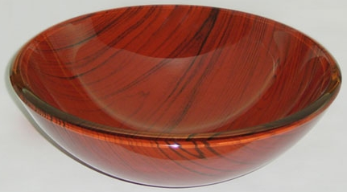
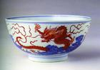

§8.5 纹理映射技术
§8.5.1 概述
纹理：物体表面的各种细小结构和图案花纹。
1．纹理分类
1）纹理定义域：
分为二维纹理和三维纹理；
平面纹理
立体纹理

Slide 60
2）纹理表现形式：
分为颜色纹理、几何纹理、过程纹理；
① 颜色纹理指的是呈现在物体表面上的各种花纹、图案和文字等，如大理石等；
② 几何纹理是指基于景物表面微观几何形状的表面纹理，如树干、岩石等；
③ 过程纹理是指各种规则或不规则动态变化的自然景象；
纹理形式

Slide 61
2．纹理定义
1）图像纹理：将二维纹理图案映射到三维物体表面，绘制物体表面上一点时，采用相应的纹理图案中相应点的颜色值。
2）函数纹理：用数学函数定义简单的二维纹理图案，如方格地毯；或用数学函数定义随机高度场，生成表面粗糙纹理即几何纹理。
纹理空间的定义方法常用的几种：
①用参数曲面的参数域作为纹理空间（二维）。
②用辅助平面、圆柱、球定义纹理空间(二维)。
③用三维直角坐标作为纹理空间(三维)。
3．纹理映射
纹理映射就是将在纹理空间中uv平面上预先定义的二维纹理（图像、图形、函数等）映射到景物空间的三维物体表面，再进一步映射到图像空间的二维图像平面上，一般将两个映射合并为一个映射。

Slide 62





映射类型为二维纹理映射和三维纹理映射。
二维映射
三维映射

Slide 63
§8.5.2 颜色纹理映射
颜色纹理映射要达到的目的是使绘制出来的物体表面具有花纹图案效果。它的基本思想是：
①给出期望在物体表面出现的花纹图案样式，可以用纹理函数来表示。纹理函数的定义域称为纹理定义域，纹理函数值一般可以理解为亮度值，可以转换为RGB表示的颜色值。
②建立物体表面的定义域与纹理函数的定义域之间的映射关系(即映射函数)。这种对应关系一旦建立，物体表面任何一点的花纹图案属性都可以通过纹理定义域中相应点的纹理由数值获得。
③在绘制物体表面可见点时，通过前面定义的对应关系可以获得该可见点处代表花纹图案属性的相应纹理函数值，适当地使用该纹理函数值就可以便最终绘制出来的物体表面具有花纹图案的效果。

Slide 64

在纹理映射技术中，最常见的纹理是二维纹理。映射将这种纹理变换到三维物体的表面，形成最终的图像。
二维纹理的函数表示：

Slide 65

为了实现这个映射，就要建立物体空间坐标(x，y，z)和纹理空间坐标(u，v)之间的对应关系，这相当于对物体表面进行参数化，反求出物体表面的参数后，就可以根据(u，v)得到该处的纹理值，并用此值取代光照明模型中的相应项。
两个经常使用的映射方法是圆柱面映射和球面映射。
对于圆柱面纹理映射，由圆柱面的参数方程定义，可以得到纹理映射函数。若参数方程为：

Slide 66

对给定圆柱面上一点(x，y，z)，可以用下式反求参数：
x=0
y=0
根据计算得到的(u，v)值，就可以求出对应该处的纹理值，在简单光照明模型中，可用该值代替漫反射系数K_{d}，计算柱面上一点(x，y，z)的亮度值，即可实现圆柱面的映射。

Slide 67

不同的纹理投影
spherical
cylindrical
planar
(u,v)
应用
应用
应用

Slide 68

不同的纹理投影可以应用于一个物体

Slide 69
处理上述问题的常用对应函数
wrap (DirecX), repeat (OpenGL), or tile: 纹理图像在表面重复。例子：地上的大理石贴图
mirror: 纹理图像在表面重复, 但每隔一幅进行翻转(flipped)。这样在纹理的边界处，纹理可以保持连续。
clamp (DirectX) or clamp to edge (OpenGL): 把[0,1)范围之外的进行截断。截断到[0,1)内的半个纹素。
border (DirectX) or clamp to border (OpenGL):参数范围在[0,1) 之外的用单独定义的边界颜色或把纹理的边作为边界。用于在表面上印花样，地形绘制中相邻纹理的缝合。截断到[0,1)外的半个纹素。

Slide 70

例子
repeat mirror clamp border

Slide 71
§8.5.3 几何纹理映射
如果对现实生活中的某个表面粗糙、存在细小凹凸的物体拍摄一幅数字图像，然后将它映射到指定的光滑物体表面上，期望由此绘制出来的图像可以产生被映射表面的粗糙、凹凸不平效果，最后会发现结果并不能令人满意，物体表面只是被绘制上了粗糙的花纹图案，但看起来感觉仍然是光滑的。
事实上，粗糙表面不同于光滑表面之处在于粗糙表面的法矢量具有一个比较小的随机分量，这使得其上的光线反射方向也具有—定的随机分量。B1inn注意到这个问题，于是想了一种办法用来扰动表面法矢，表面法矢量的扰动导致表面光亮度的突变，从面产生表面凹凸不平的真实感效果。
B1inn对表面法矢进行扰动的方法是，在表面任一点处沿其法向附加一微小增量，从而生成一张新的表面，计算新生成的表面i：点的法矢量以取代原表面上相应点的法矢量。

Slide 72





设表面的参数方程为P=P(u，v)，表面上任何一点的单位法矢量为N(u，v)，纹理函数F(u，v)给出表面上每一点沿着其法向的位移量，则新生成的表面为：
其中：
新表面的法向量可以有P´(u，v)的两个偏导数叉乘得到：

Slide 73


几何纹理映射
几何纹理：
P’
F
P
+
=
光滑曲面
凹凸纹理
映射后

Slide 74
§8.5.4 环境映射
环境映射技术首先由Blinn和Newell在1976年提出。
环境映射技术从本质上讲是—种颜色映射技术。它适用于这样的场景绘制，其他的物体和光源离当前被绘制的物体比较远。
它使用的纹理图像是当前被绘制物体周边的景物图像，这可以通过对真实场景拍照或由真实感图形绘制系统绘制而成。
为实现物体和纹理图像之间的对应关系，环境映射采取两个阶段的纹理映射，
①将纹理图像映射到一个简单的三维面上，如平面、球面、圆柱面、立方体表面；
②再将结果映射到最终的三维物体表面。
环境映射技术难以获得物体表面各入射点处精确的环境映照，环境映射对远距离物体镜面反射的模拟比较有效。

Slide 75


环境映射几何映射可以更精确地建立光照、阴影与表面高度之间的映射关系，从而逼真地模拟了真实环境中的凸凹效果。甚至能生成以假乱真的水波纹效果。

Slide 76
§8.6 OpenGL真实感图形
8.6.1 OpenGL光照函数
在OpenGL简化光照模型中将光照分为4个独立部分：辐射光、环境光、漫反射光和镜面反射光。光源的使用包括定义光源和启用光源两个过程。光源有很多特性，如颜色、位置、方向等。不同特性的光源作用在物体上的效果也不一样。定义—个光源的过程就是设定光源的各种特性。
1 建立光源
OpenGL中将光源的位置分为两类：一类是离场景无限远处的方向光源，认为方向光源发出的光投射到物体表面是平行的，如现实生活中的太阳光；另一类是物体附近的位置光源，它的具体位置决定了它对场景的光照效果，尤其是决定了光线的投射方向，如台灯。光源位置采用齐次坐标的方式定义。

Slide 77
定义一个光源是由函数glLight ()实现，其作用是用来设置光源的各种参数，函数原型如下：
void glLight{if} (GLenum light, GLenum pname, TYPE param);
其中，参数light指定进行参数设置的光源，其取值可以是符号常量GL_LIGHTi来赋值以示区别。OpenGL可以支持至少8个光源，值可以是GL_LIGHT0，GL_LIGHT1，…，GL_LIGHT7。
参数pname指定对光源设置何种属性，其取值参见表8.2。参数param根据光源light的pname属性来为该特性设置不同的取值。在非矢量版本中，它是一个数值，而矢量版本中，它是一个指针，指向一个保存了属性值的数组。

Slide 78
（1）点光源的颜色
点光源的颜色由环境光、漫反射光和镜面光分量组合而成，在OpenGL中分别使用GL_AMBIENT、GL_DIFFUSE和GL_SPECULAR指定。其中，漫反射光成分对物体的影响最大。
（2）点光源的位置和类型
点光源的位置使用属性GL_POSITION指定，该属性的值是一个由4个值组成的矢量（x，y，z，w）。其中，如果w值为0，表示指定的是一个离场景无穷远的光源，（x，y，z）指定了光源的方向，这种光源被称为方向光源，发出的是平行光；如果w值为1，表示指定的是一个离场景较近的光源，（x，y，z）指定了光源的位置，这种光源称为定位光源。

Slide 79
2 聚光灯
当点光源定义为定位光源时，默认情况下，光源向所有的方向发光。但通过将发射光限定在圆锥体内，可以使定位光源变成聚光灯。属性GL_SPOT_CUTOFF用于定义聚光截止角，即光锥体轴线与母线之间的夹角，它的值只有锥体顶角值的1/2。聚光截止角的默认值为180.0，意味着沿所有方向发射光线。除默认值外，聚光截止角的取值范围为[0.0，90.0]。GL_SPOT_DIRECTION属性指定聚光灯光锥轴线的方向，其默认值是（0.0，0.0，-1.0），即光线指向z轴负向。而GL_SPOT_EXPONENT属性可以指定聚光灯光锥体内的光线聚集程度，其默认值为0。在光锥的轴线处，光强最大，从轴线向母线移动时，光强会不断衰减，衰减的系数是：轴线与照射到顶点的光线之间夹角余弦值的聚光指数次方。

Slide 80
3光强度衰减
OpenGL可以通过设置三种衰减因子来模拟对位置光源的衰减过程，对方向光源不做衰减处理。
属性 GL_CONSTANT_ATTENUATION、
GL_LINEAR_ATTENUATION、
GL_QUADRATIC_ATTENUATION
分别指定了衰减系数c0，c1和c2，用于指定光强度的衰减。
glLightfv (GL_LIGHT0，GL_CONSTANT_ATTENUATION，2.0)；
glLightfv (GL_LIGHT0，GL_LINER_ATTENUATION，1.0)；
glLightfv (GL_LIGHT0，GL_QUADRATIC_ATTENUATION，0.3)；
以上三行程序分别将光源GL_LIGHT0的常数衰减因子设为2.0，线性衰减因子设为1.0，二次衰减因子设为0. 3。

